Slide 1
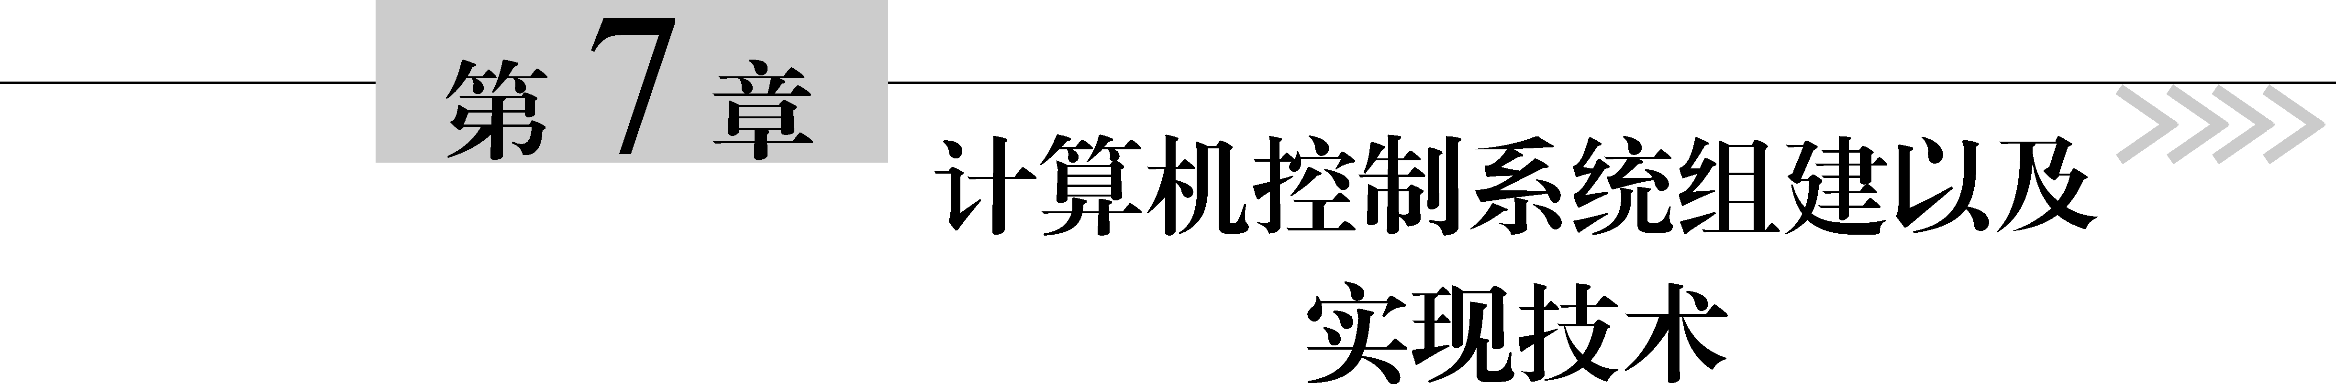
7.1 硬件组成及输入输出接口
7.2 系统测试信号的处理
7.3 计算机控制系统的实时软件设计
7.4 控制算法的编排实现
7.5 量化效应分析
7.6 采样频率的选取
7.7 计算机控制系统的抗干扰及可靠性技术

Slide 2
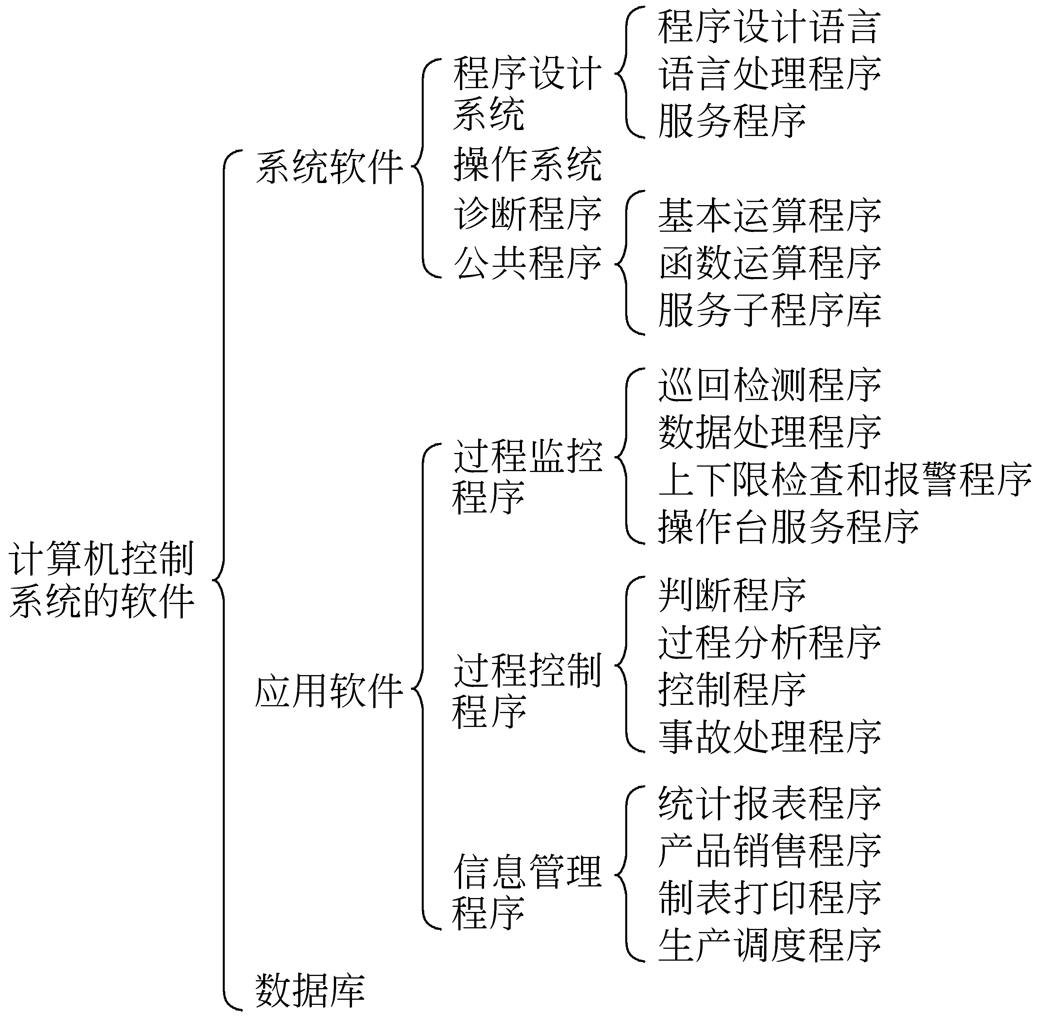
7.3.1
软件的分类
图7-19 计算机控制系统的软件组成

Slide 3
7.3.2 实时控制程序设计语言的选用
机器语言（即机器指令）
汇编语言
高级语言
高级语言和汇编语言的混合使用

Slide 4
7.3.3 实时控制软件的设计
1. 实时控制软件
(1) 实时管理软件
  实时时钟管理
  输入／输出信息管理
  中断管理功能
  任务调度
  人⎯机联系
  设置系统的初始状态
(2) 过程监视及控制算法计算软件
  数据变换处理程序
  控制指令生成程序
  事故处理程序
  信息管理程序
  基本运算程序
  码制及格式转换程序

Slide 5
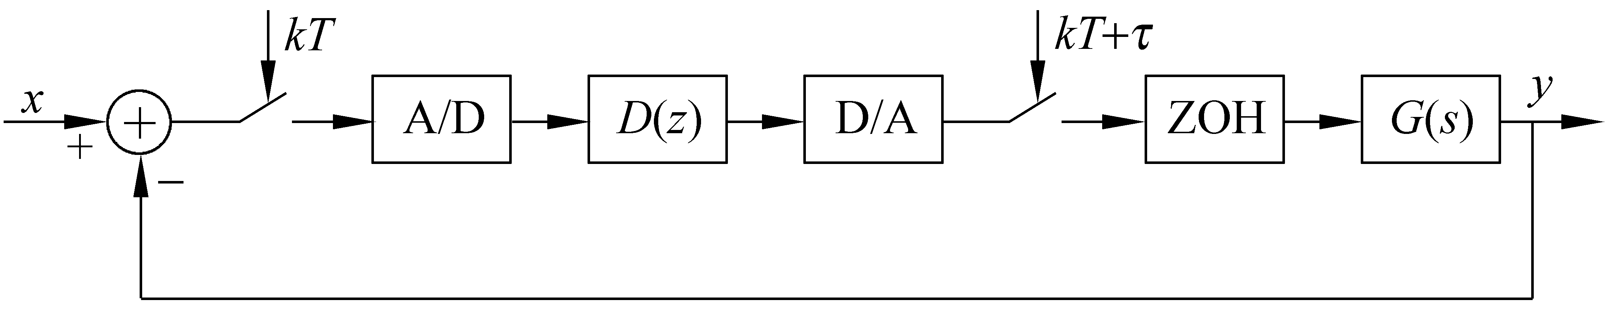
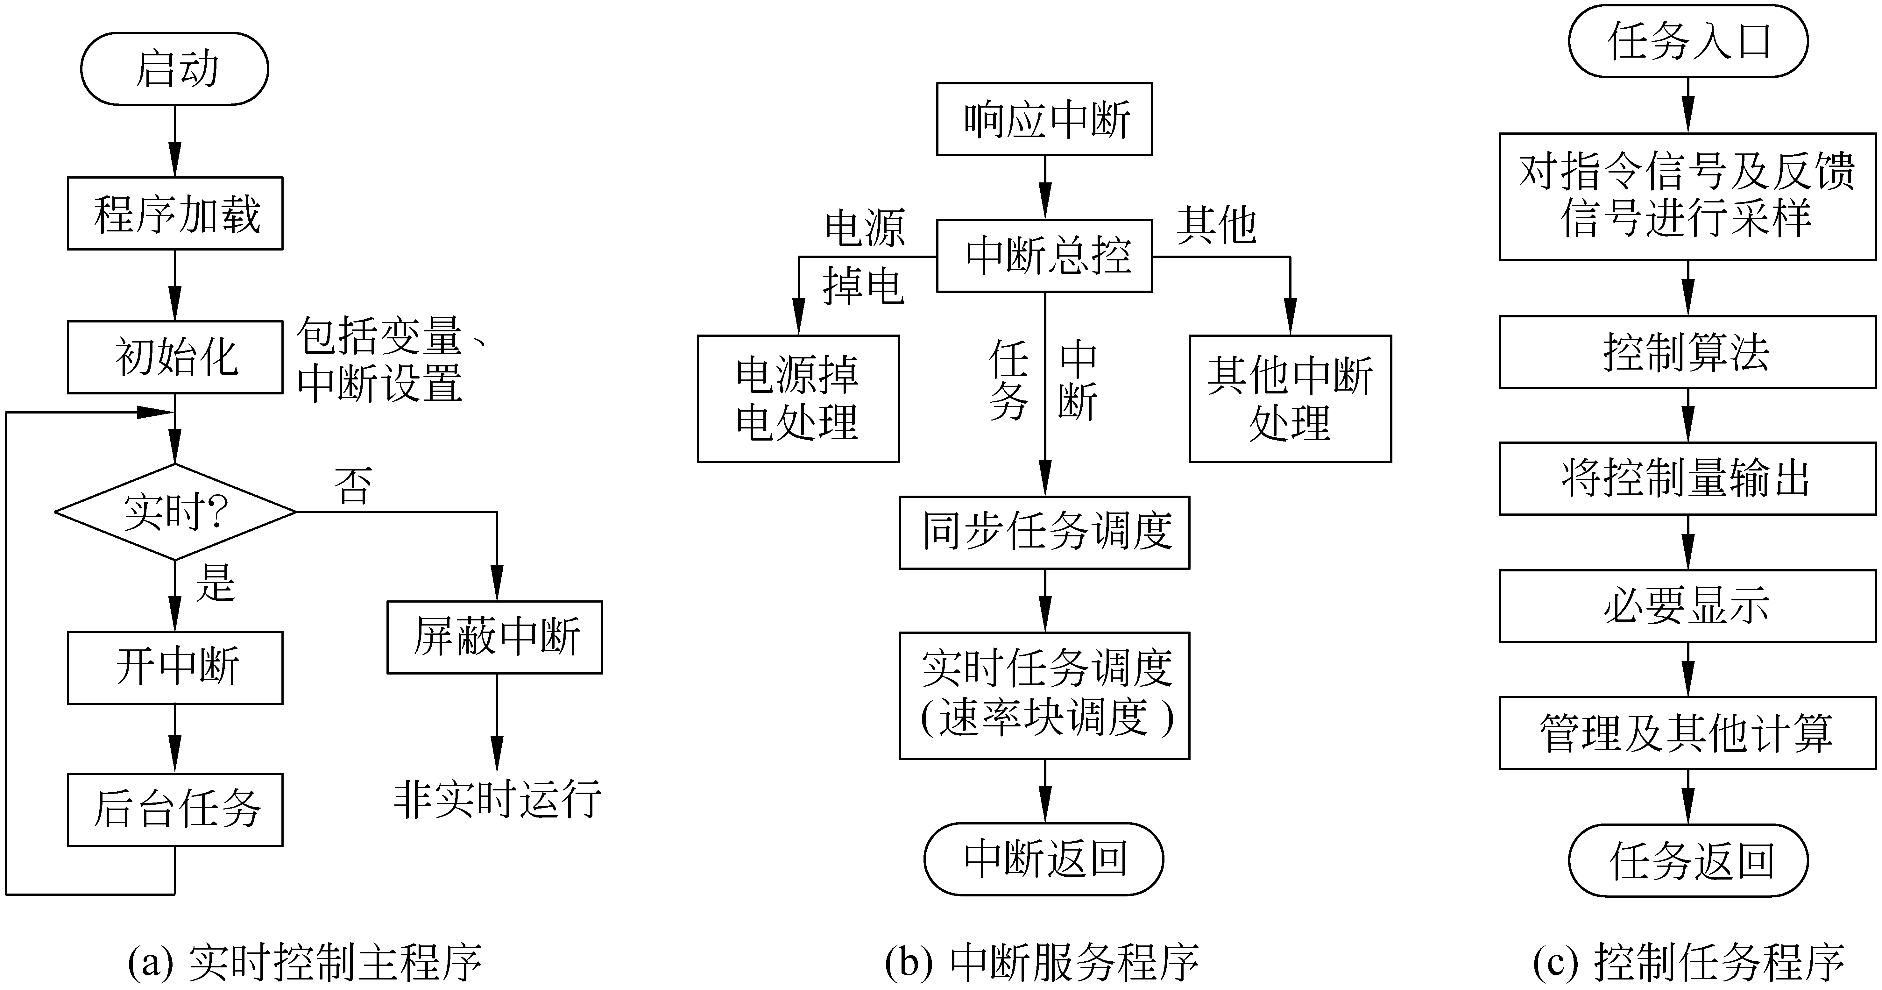
图7-20 典型的计算机实时控制系统的程序流程框图

Slide 6
2. 控制算法设计中减少计算时延的方法
图7-21 数模混合系统计算延时的引入
A/D
D(z)
D/A
t1
t2
t3
延时t
延时对控制系统有不好的影响！
算法I：包括那些为了得到当前输出值而必须进行的计算。
算法II：包括那些为了得到下一时刻输出值而必须进行的计算，以及与当前输出无关的其它计算和管理算法。

Slide 7
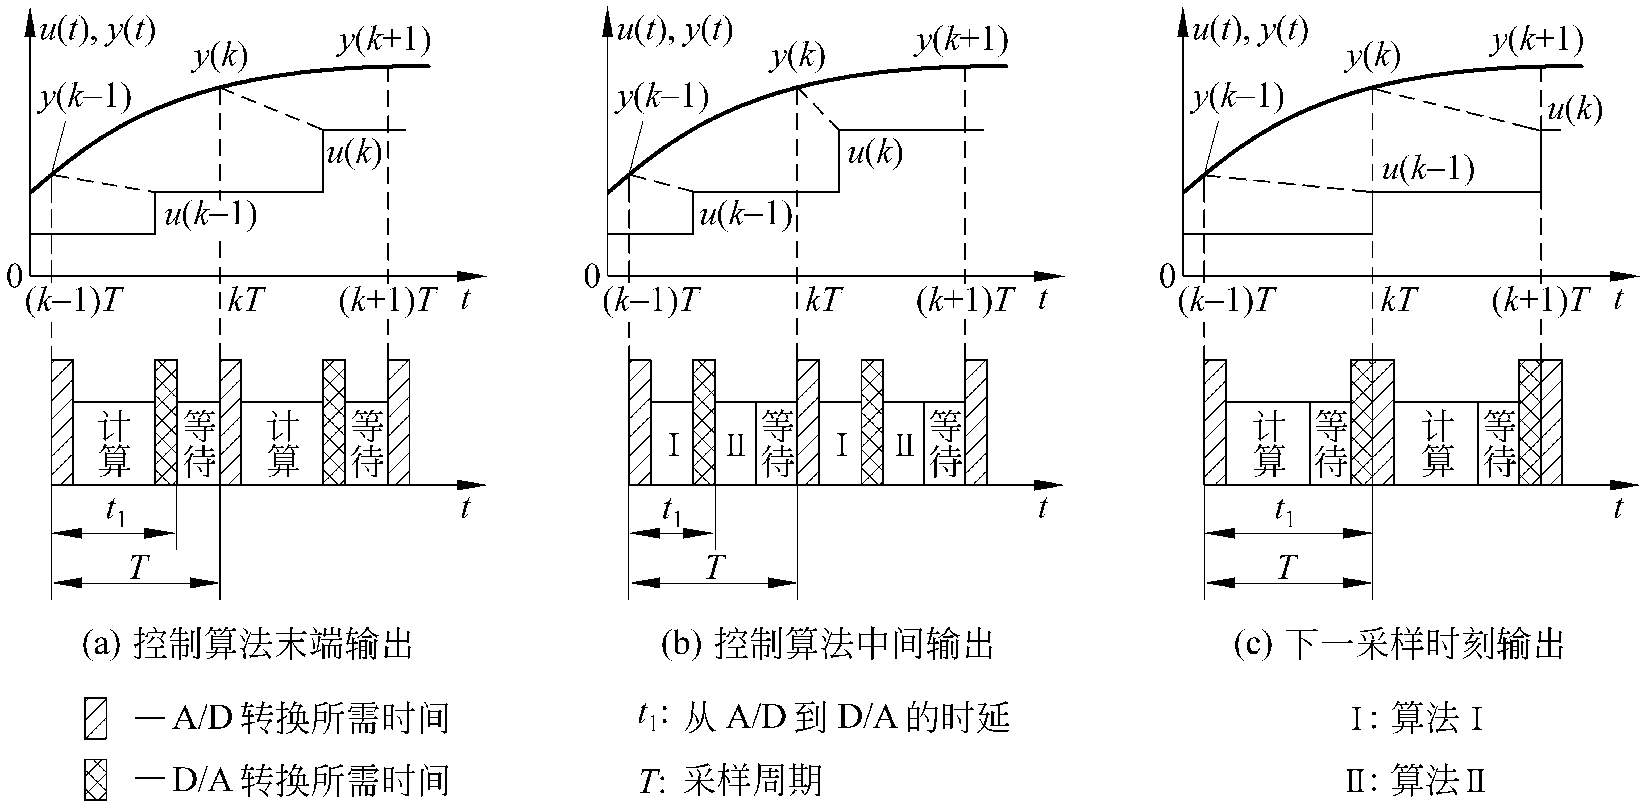
图7-22 三种控制算法的输出时刻

Slide 8
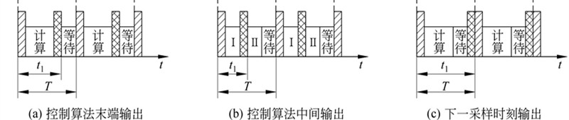
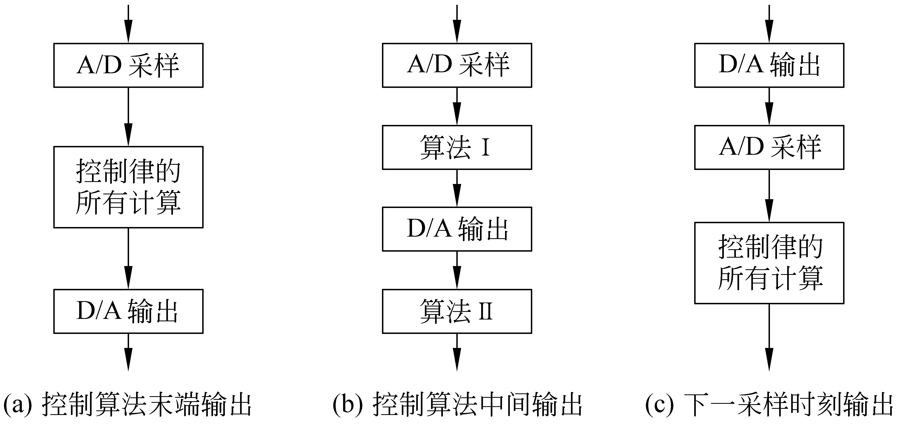
图7-22 三种控制算法的流程框图

Slide 9
（a）算法计算时延较大，且随着控制算法不同而改变
（b）算法计算时延最小，对系统性能影响最小
（c）算法计算时延最大，固定为一个采样周期，可以采取适
当的方法补偿
北京航空航天大学 清华大学出版社

Slide 10
7.1 硬件组成及输入输出接口
7.2 系统测试信号的处理
7.3 计算机控制系统的实时软件设计
7.4 控制算法的编排实现
7.5 量化效应分析
7.6 采样频率的选取
7.7 计算机控制系统的抗干扰及可靠性技术
北京航空航天大学 清华大学出版社

Slide 11

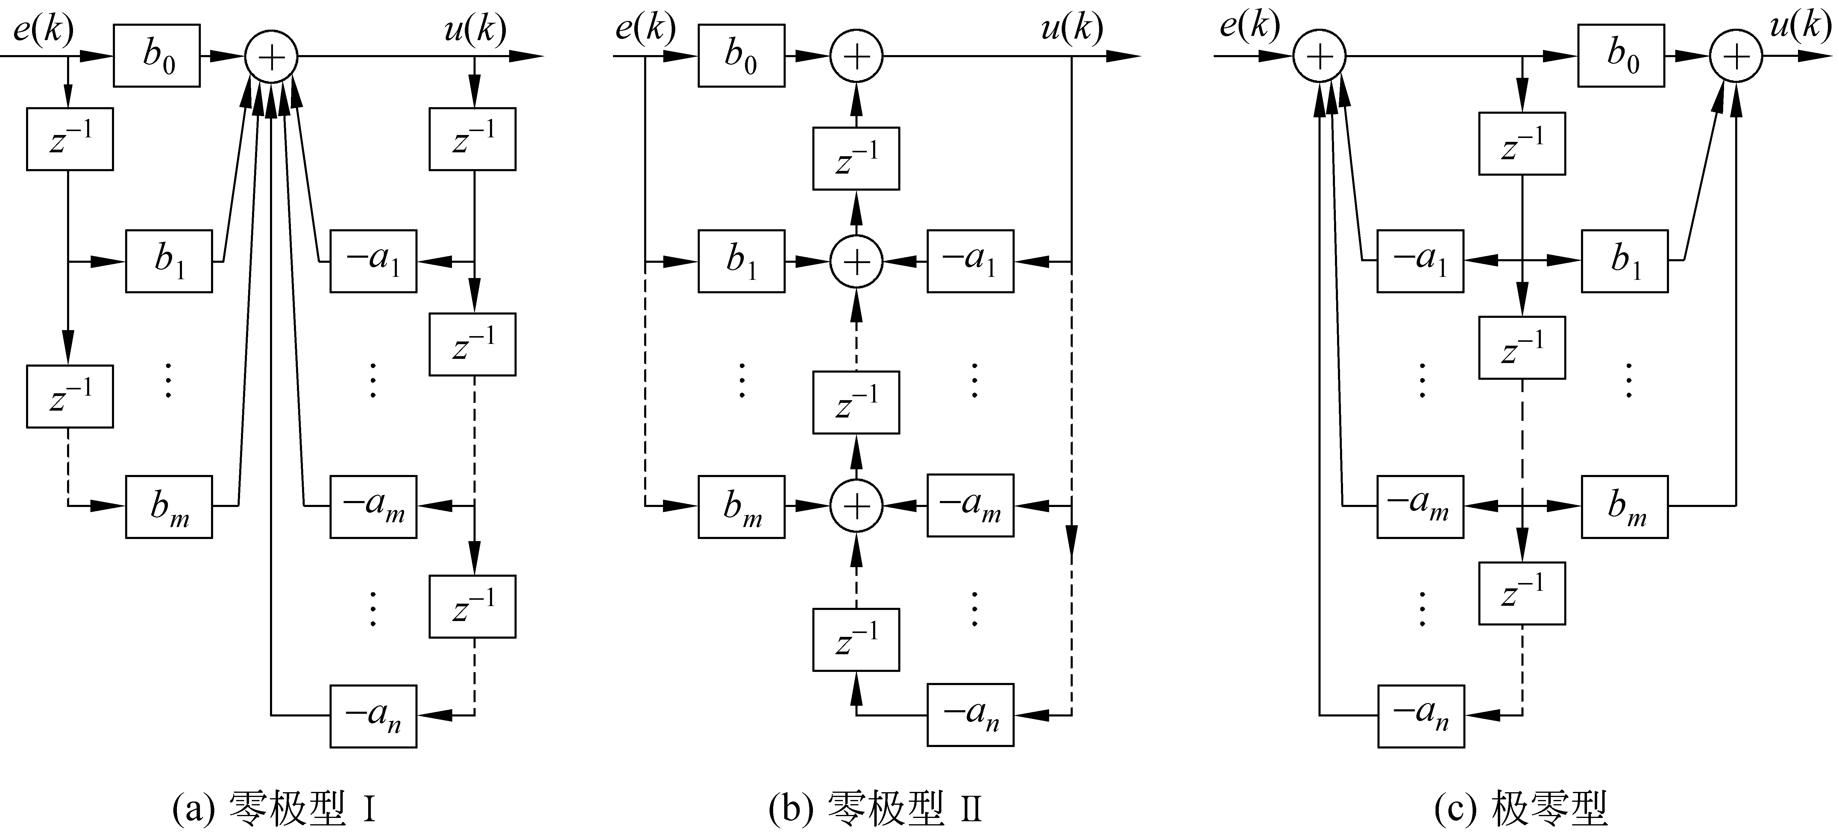
7.4.1 控制算法的编排结构
1. 直接型结构
图7-24 直接型结构
直接型结构的实现比较简单，不需要做任何变换。
严重的缺陷：如果控制器中任一系数存在误差，则将使控制器所有的零极点产生相应的变化。

Slide 12
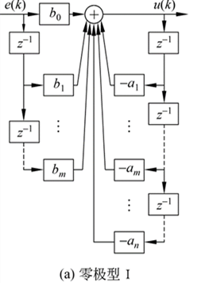
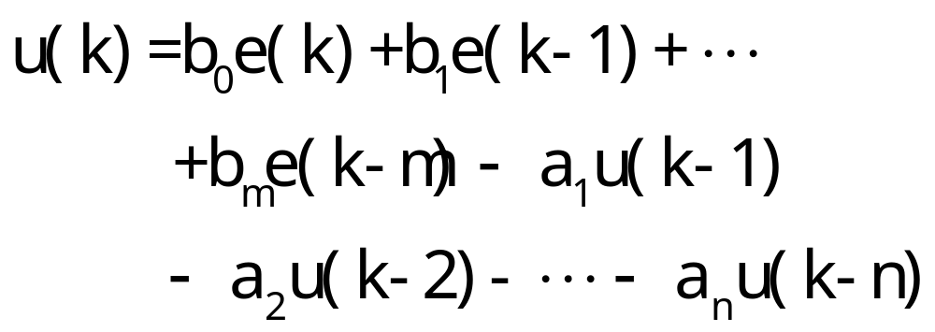
7.4.1 控制算法的编排结构
1. 直接型结构（零极型）

Slide 13
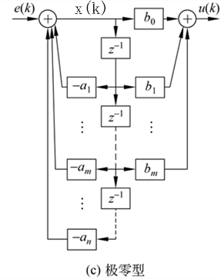
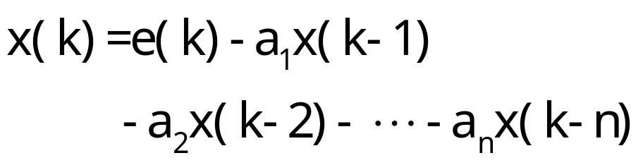
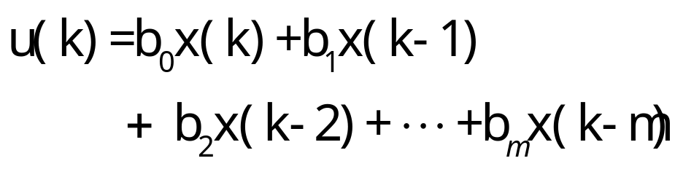
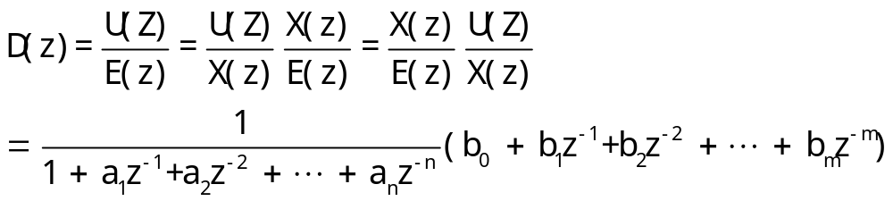
1. 直接型结构(极零型）

Slide 14
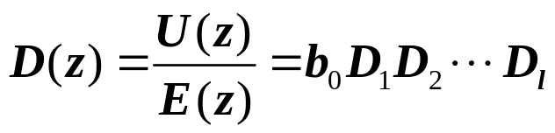


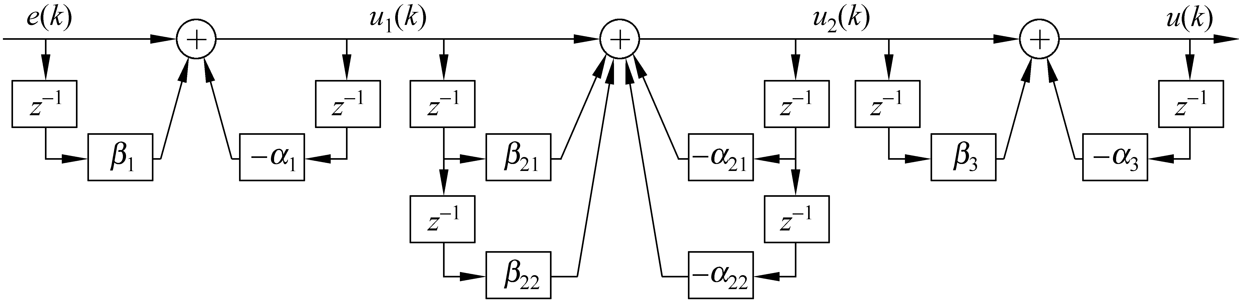
2. 串联型结构
其中D_{i}为
或
将D(z)的分子分母因式分解，得一阶或二阶的环节乘积,可以用这些低阶环节的编排结构（采用直接型编排实现）进行串联而得。
图7-25 串联型编排实现结构图
如果低阶控制器中任一系数有误差，不会使控制器所有的零极点产生相应的变化。

Slide 15
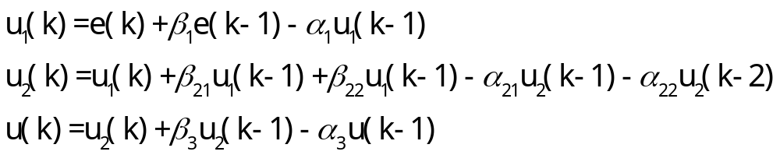
其中D_{i}为
或
图7-25 串联型编排实现结构图

Slide 16


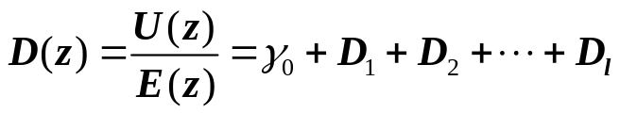
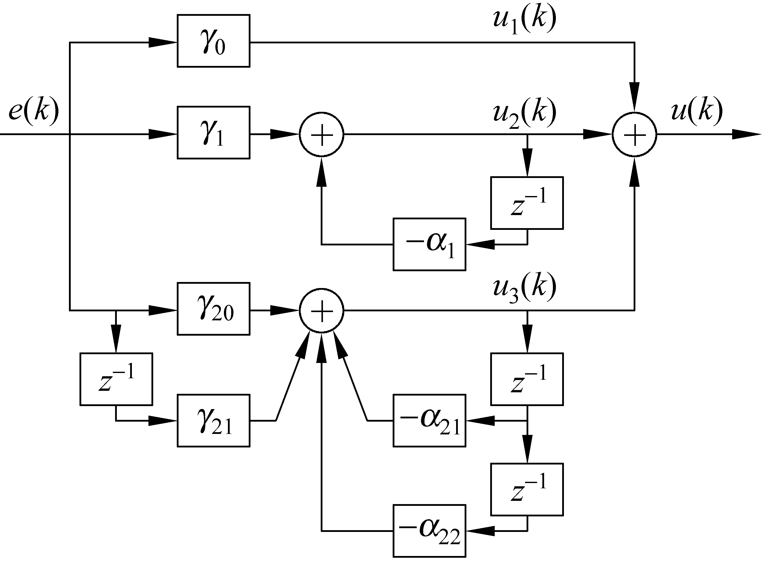
3. 并联型结构
其中D_{i}为
或
将D(z)进行部分分式展开 ，得一阶或二阶环节之和。可以用这些低阶环节的编排结构（采用直接型编排实现）进行并联而得。
如果低阶控制器中任一系数有误差，不会使控制器所有的零极点产生相应的变化。
图7-26 并联型编排实现结构图

Slide 17
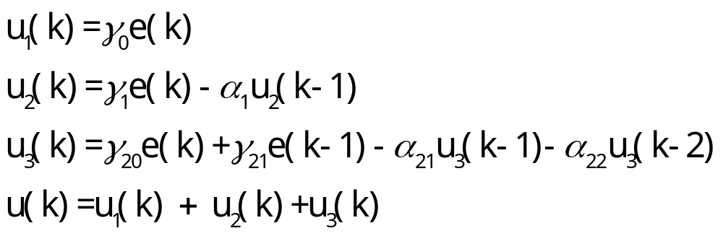
其中D_{i}为
或
图7-26 并联型编排实现结构图

Slide 18
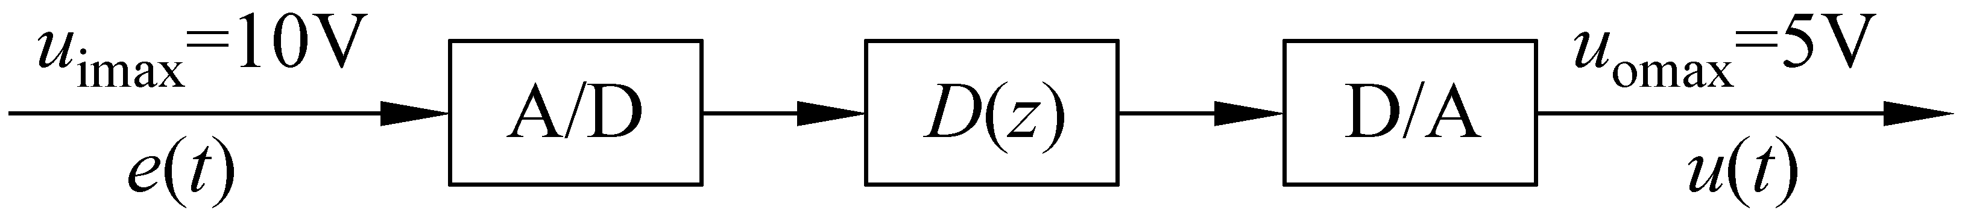
7.4.2 比例因子的配置
原因：
(1)定点数要求
要求参与计算的数据及所得结果的绝对值值小于1或者在给定的范围。
（2） A/D和D/A变换前后要求
设计时一般不考虑A/D和D/A传递系数关系，默认D/A的模拟输出就是A/D的模拟输入。
实际过程中为充分发挥A/D和D/A的分辨率，一般通过调理电路使得待转换信号的变换范围充满整个量程。
表现为A/D的传递系数K_{AD}=1/u_{imax} ，
也就是A/D转换器的最大物理量u_{imax}对应A/D输出数字量1
同理D/A具有传递系数K_{DA}=u_{omax}
表征D/A的最大输入数字量1对应最大输出物理量u_{omax}

Slide 19
原则:
  (1) 绝大多数情况下，使各支路信号不上溢
  (2) 尽量减少动态信号的下溢值，减小不灵敏区，提高分辨率
  (3) 控制算法各支路的比例因子可以采用实际物理量的最大值与计算机代码的最大值之比来确定。采用2的整次幂来缩放.
  (4) 要保证配置比例因子前后，支路的增益与总的传递特性保持不变
  (5) A/D和D/A比例因子的计算
A/D的传递系数K_{AD}=1/u_{imax}
，D/A具有传递系数K_{DA}=u_{omax}
故需要在计算机内应配置相应的比例因子1/K_{AD}和1/K_{DA}。

Slide 20
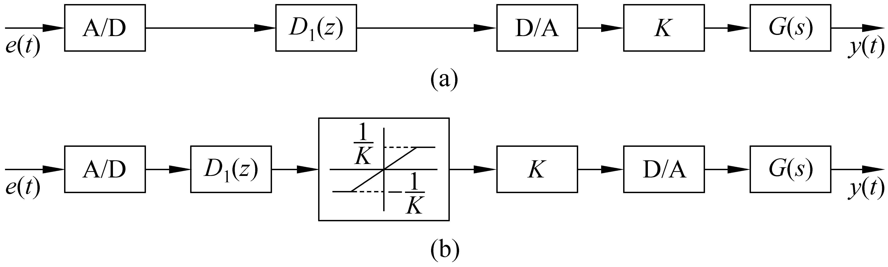
当控制器增益大于1的情况
|D(z)|=K*|D₁(z)|>1，( K>1且|D₁(z)| <1)
误差信号较大时，系统饱和。误差较小，系统线性工作
处理方法:
① 计算机实现增益
小于1的控制器D₁(z)，
其余增益移到系统模拟
部分完成并设置限幅。
② 将大于1的增益放到最后，并在该增益之前设置数字限幅保护，防止输入信号较大时发生上溢。
计算机完成
K移到模拟部分完成
图7-27 数字控制系统控制器增益的分配

Slide 21
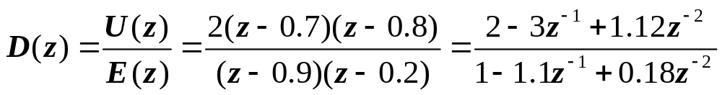
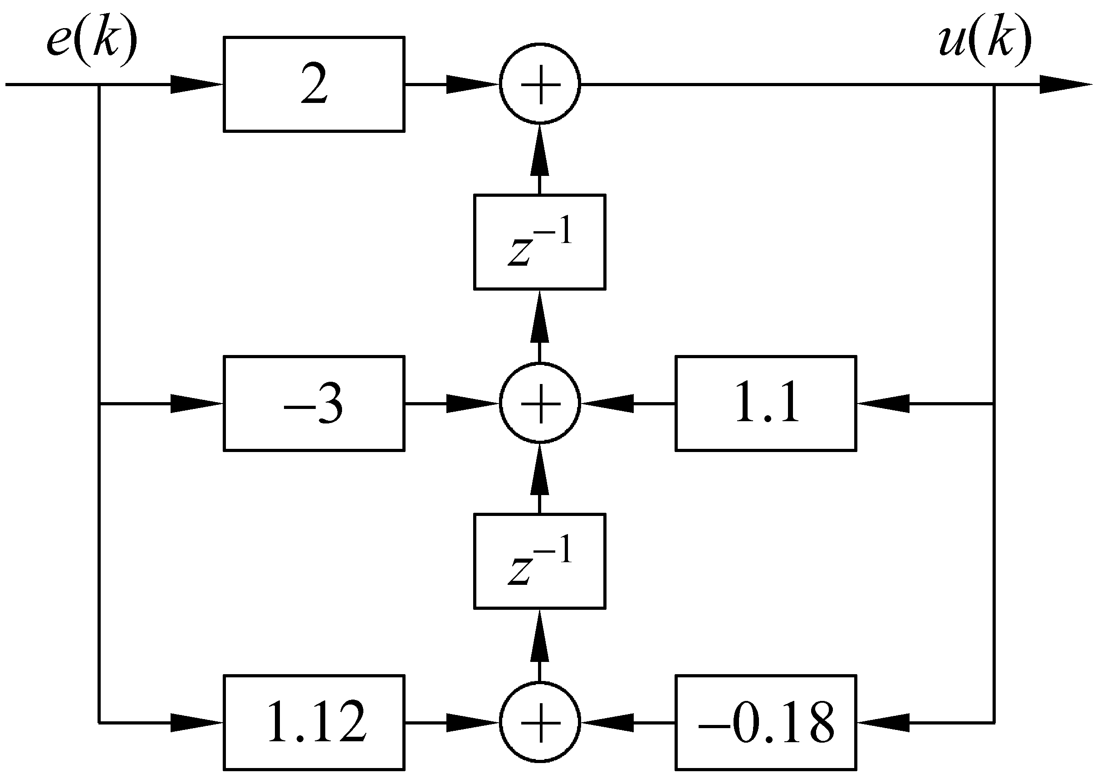
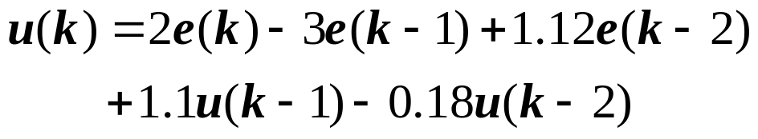
例7-4
图7-28 某控制器接口图
试画出实现该控制器的结构编排图。设实现控制律的主机采用定点小数的补码来表示数据，进行适当的比例因子配置，写出对应算法的差分方程，给出相应的算法实现流程图。
解：(1) 直接编排实现
图7-29 控制算法编排结构图

Slide 22
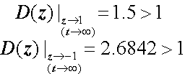
进行比例因子配置
考虑系数的情况
  注意到：由于主机用定点小数的补码来表示数据，大于1的数据无法在计算机内表示出来。又必须保证每个回路和支路的增益保持不变。
确定控制器中间变量的最大值，对整个环节进行配置。
考虑A/D和D/A的量程
选择比例因子为2²=4>3。
A/D的量程为10V， A/D的传递系数K_{AD}=1/10
D/A的量程为5 V， D/A的传递系数K_{DA}=5
为了不改变信号的传递关系，应配置比例因子1/(K_{AD}*K_{DA})=2

Slide 23
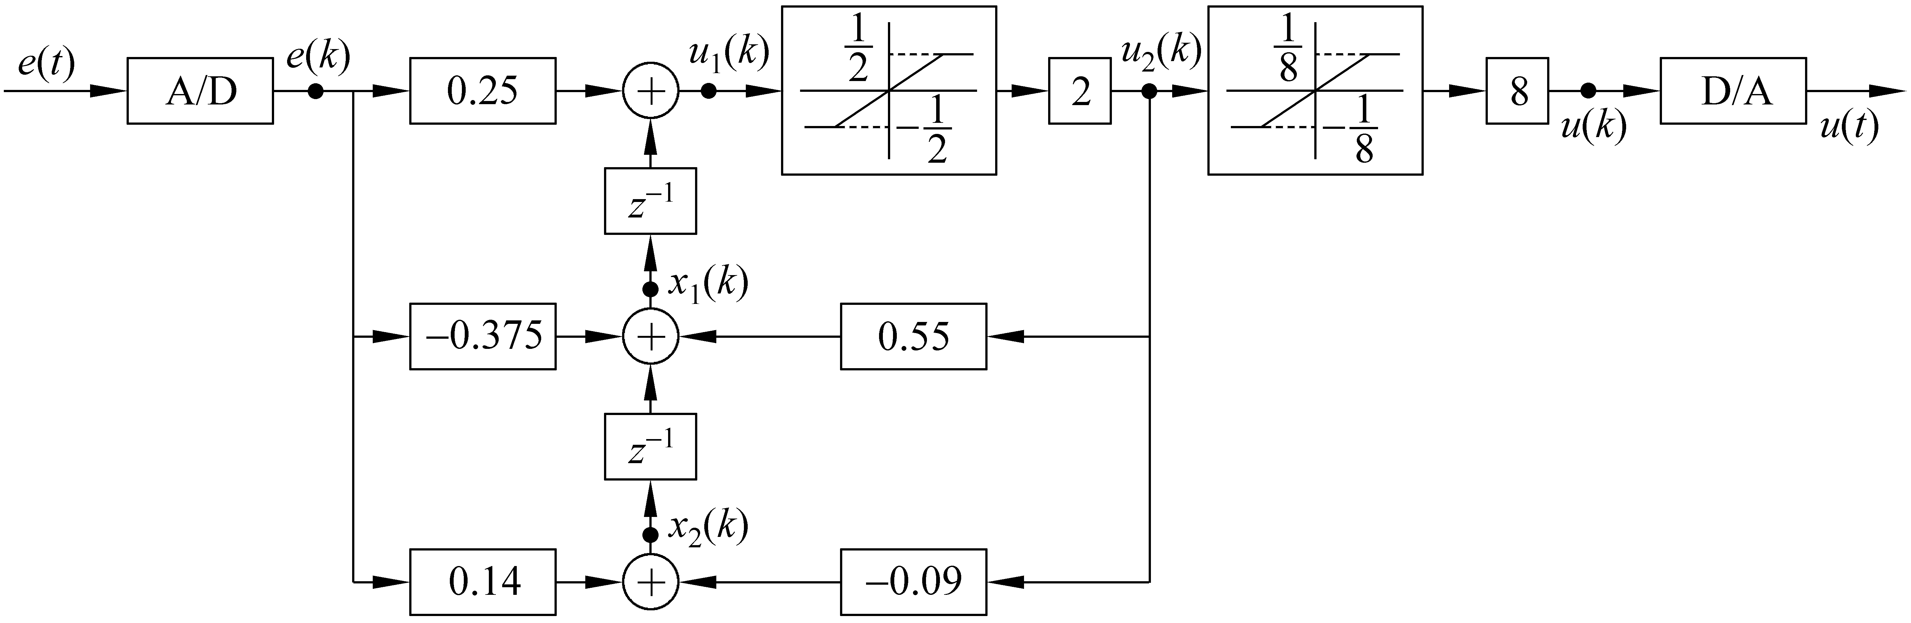
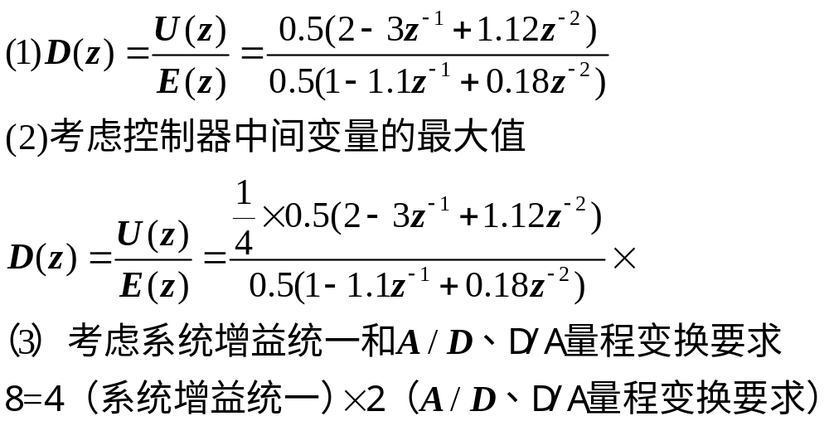
稍加整理，得配置好比例因子的结构编排图。

Slide 24

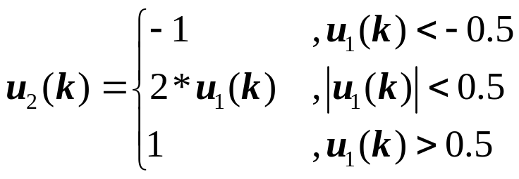
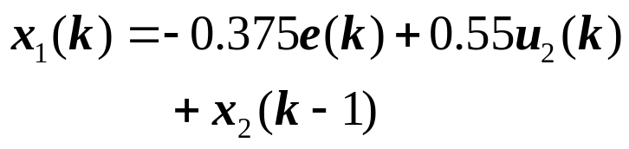

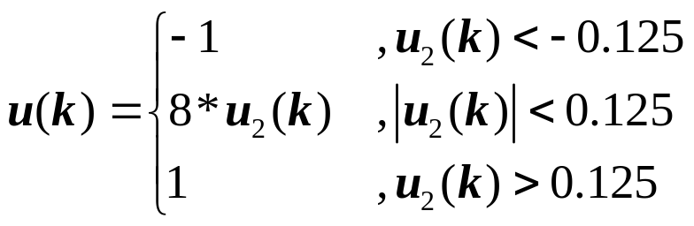
稍加整理，得配置好比例因子的结构编排图。
图7-30 整个环节配置比例因子后的直接编排实现结构图
算法I：
算法II：

Slide 25
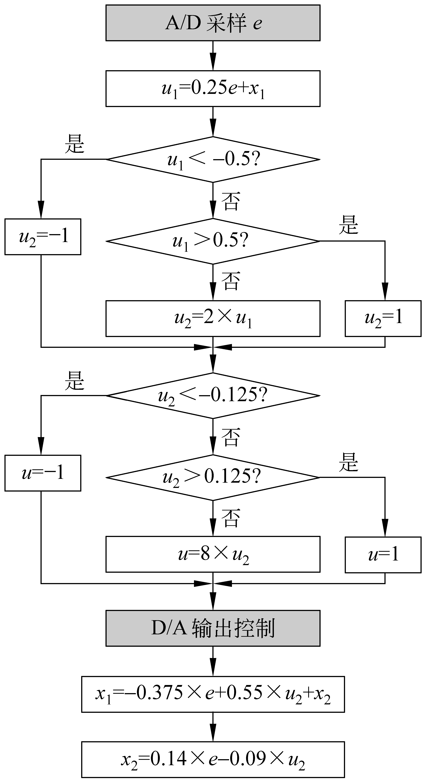
特点：
无需进行数据传送，而是依靠计算的先后顺序，间接得到和的历次值。
图7-31 算法流程图

Slide 26
7.1 硬件组成及输入输出接口
7.2 系统测试信号的处理
7.3 计算机控制系统的实时软件设计
7.4 控制算法的编排实现
7.5 量化效应分析
7.6 采样频率的选取
7.7 计算机控制系统的抗干扰及可靠性技术
北京航空航天大学 清华大学出版社

Slide 27


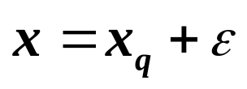
7.5.1 有限字长二进制特性
量化特性
有限位(n)二进制所能表现的数据 2^{n}个等间隔数
q称为量化单位
用q表示
字长为N
1位作符号位
一个任意值的真实数x，只可以用q的整倍数x_{q}来表示
即有
量化误差
常用的量化方法
(1) 舍入量化
  将小于量化单位的尾数进行四舍五入整量化。
(2) 截尾量化
  将小于量化单位的尾数全部截掉。
北京航空航天大学 清华大学出版社

Slide 28



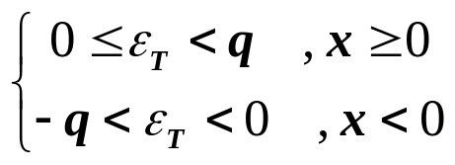

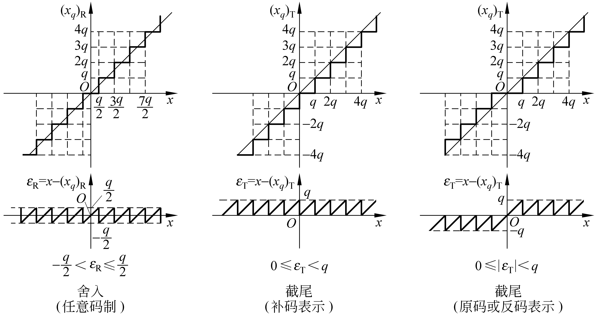
1. 量化特性
(1) 舍入量化——将小于量化单位的尾数进行四舍五入整量化。
(2) 截尾量化——将小于量化单位的尾数全部截掉。
舍入量化误差
截尾量化误差
对于原码及反码
对补码
图7-34 两种量化特性及量化误差

Slide 29
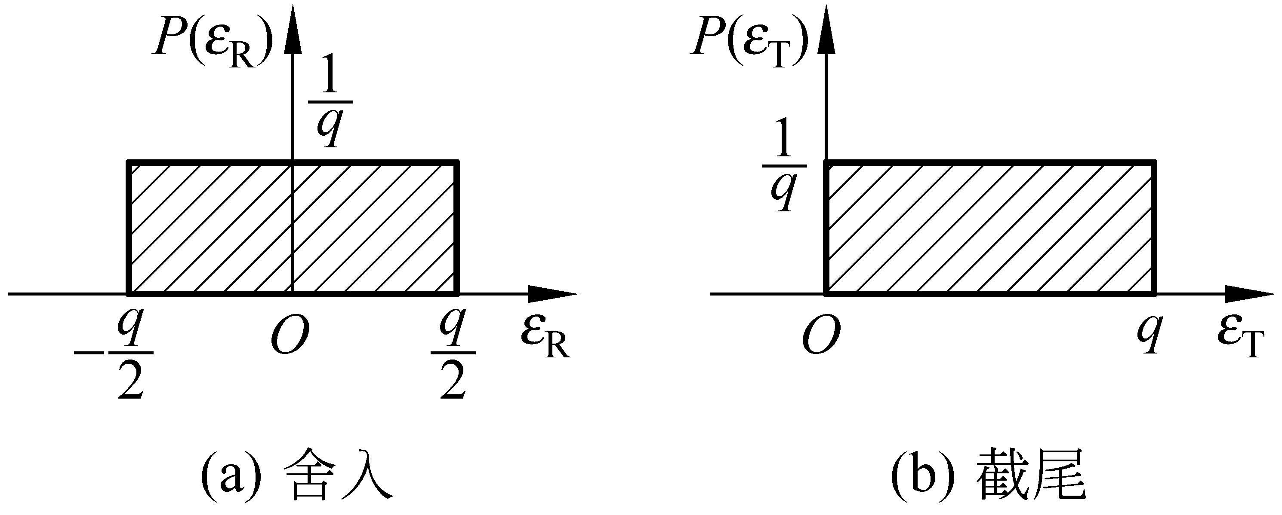
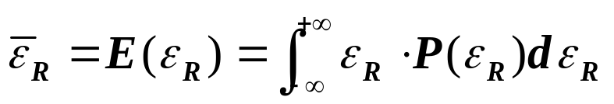
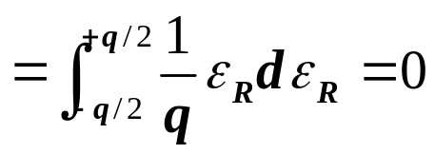
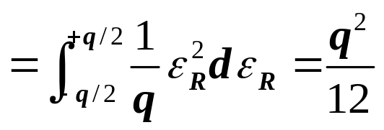
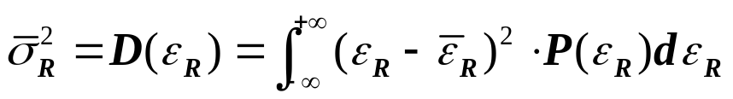
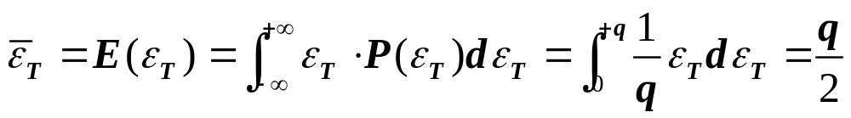
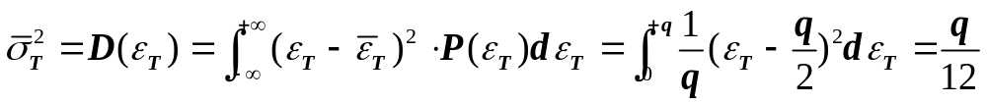
2. 统计特性
(1) 舍入情况
均值
图7-35 量化误差的概率分布密度函数
方差
(2) 截尾情况
均值
方差
两种情况下的量化误差的方差相同，均值却不一样

Slide 30
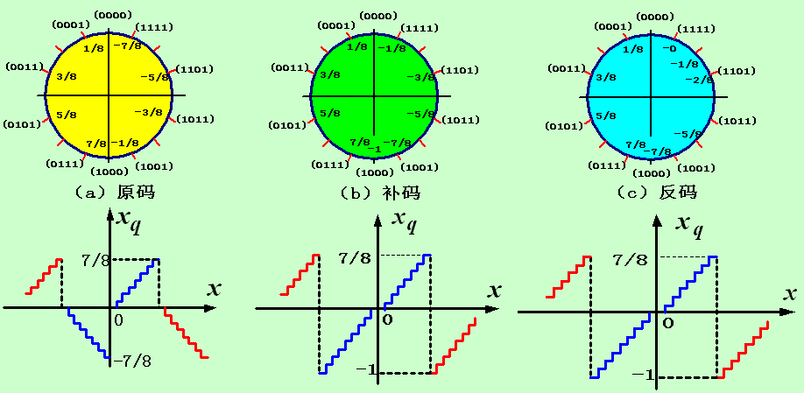
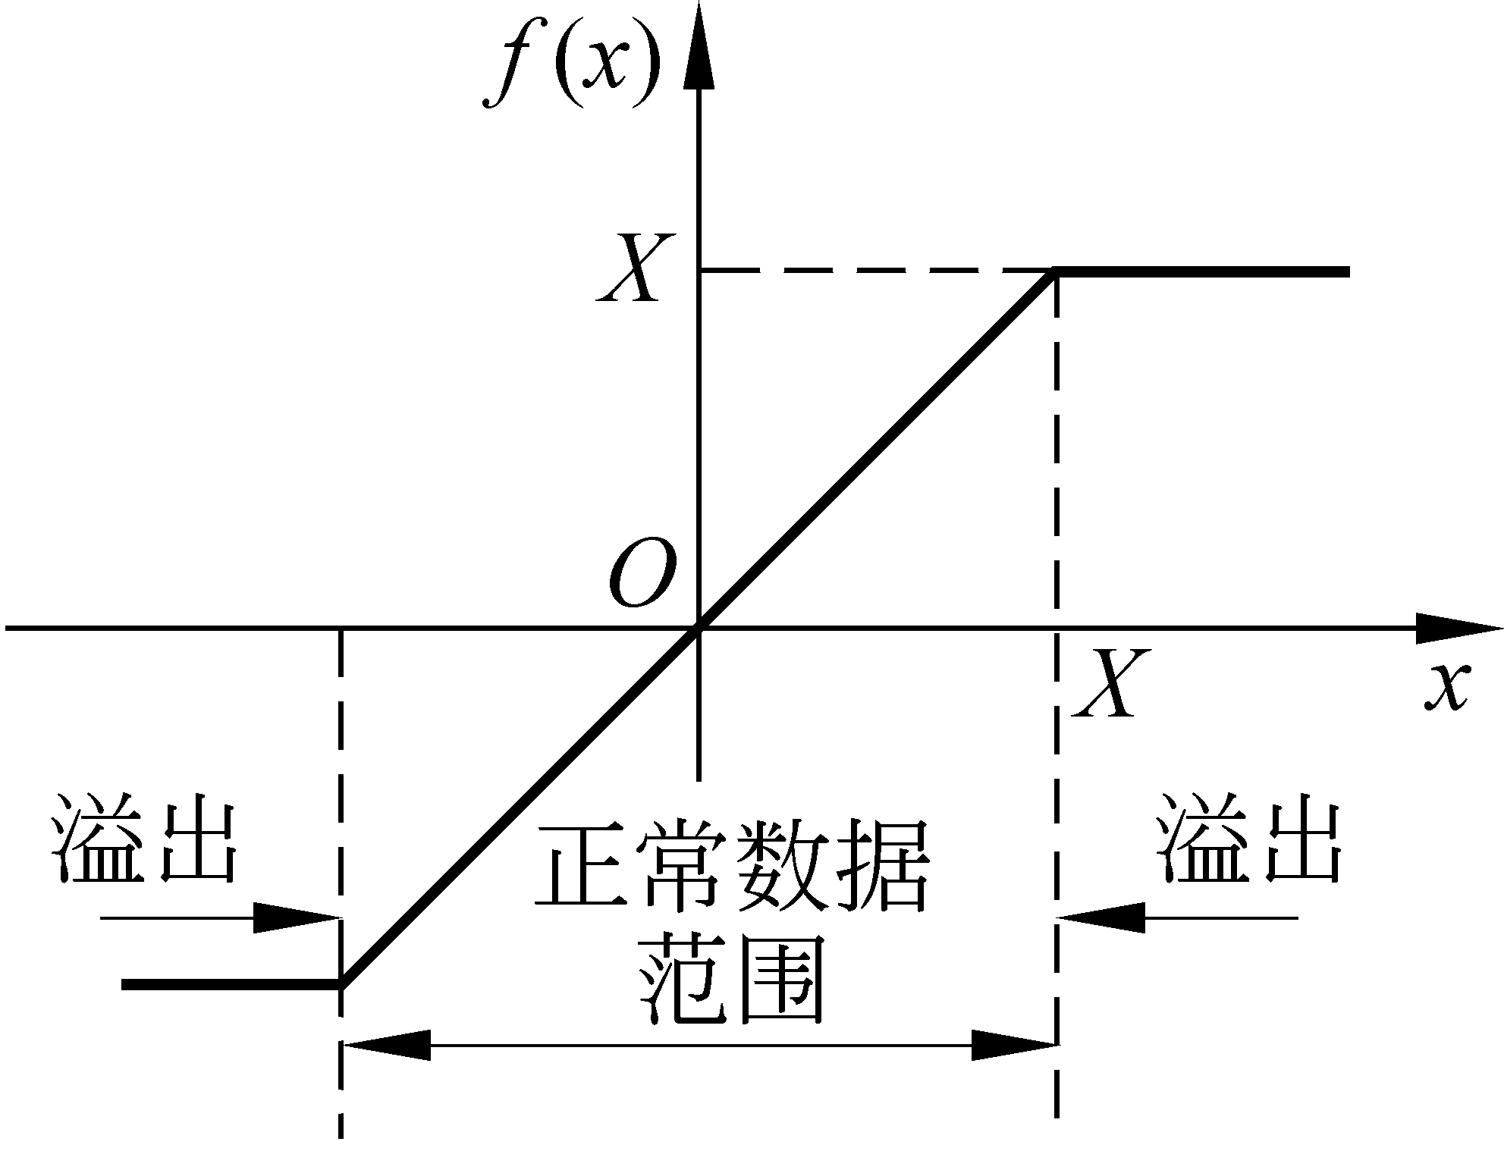
3. 溢出特性
图7-36 二进制数码及其溢出特性
溢出保护措施后的数据范围
图7-37 修改后的溢出特性

Slide 31
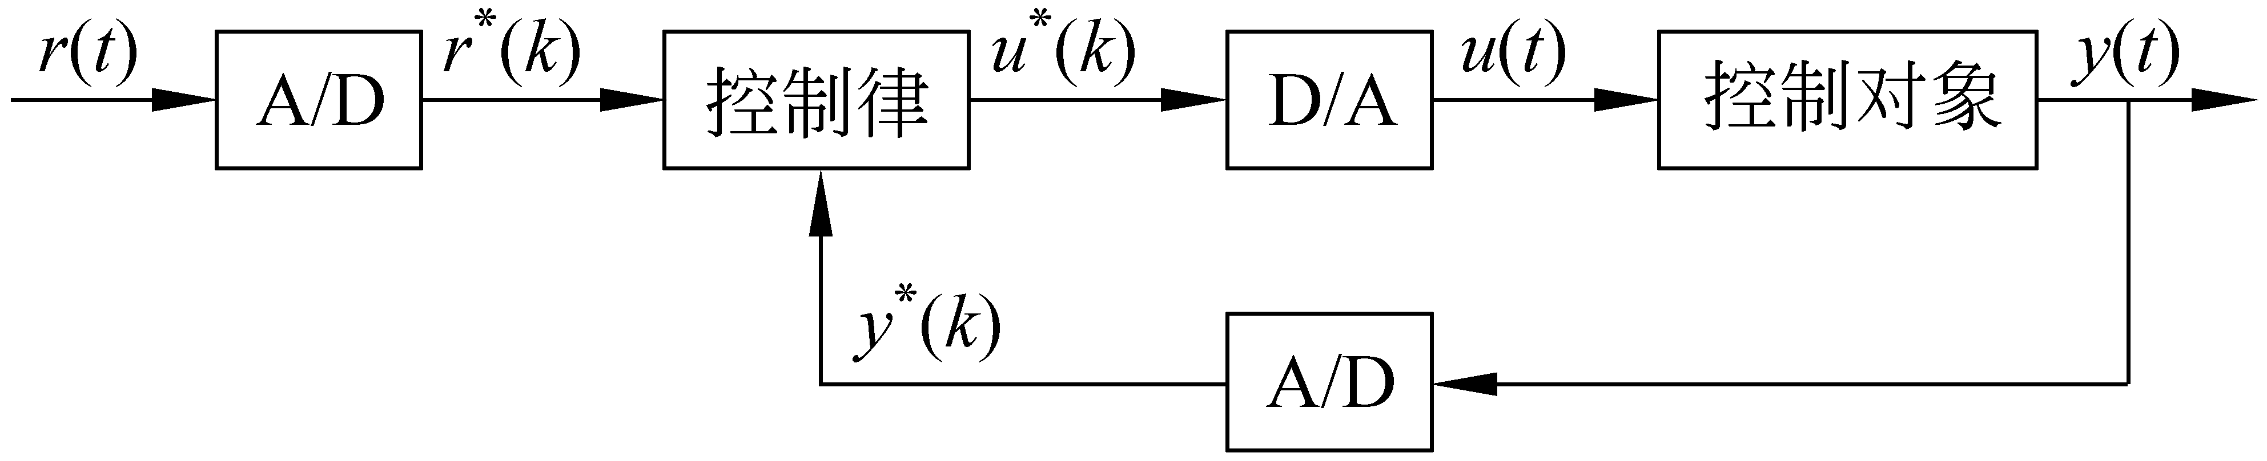
7.5.2 计算机控制系统中的量化
图7-38 计算机控制系统的典型结构图
A/D的量化效应
  （A/D字长的有限引起）
控制器参数的量化效应
  （计算机字长有限引起）
控制规律计算中的量化效应
  （乘法除法运算、右移运算等）
D/A转换的量化效应
  （ D/A字长<CPU字长）

Slide 32
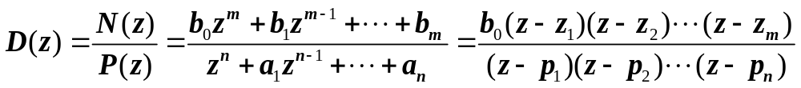








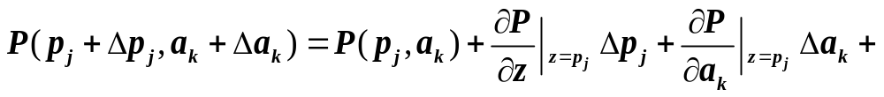
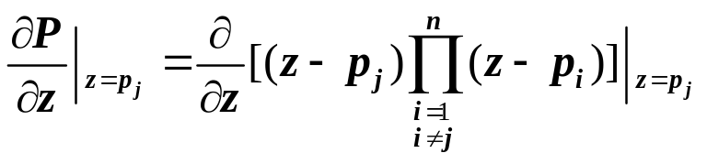
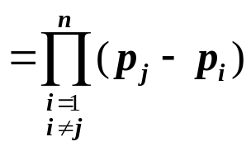
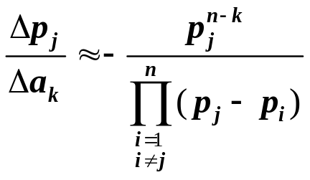


7.5.3 量化误差分析
1. 参数的量化误差分析——利用灵敏度分析法进行
研究
的变化对
极点的影响
极点多项式
泰勒级数展开
0
高次项=0
0
0
1
灵敏度公式

Slide 33





参数的量化误差分析分析结论：
(1) 灵敏度与 成正比
(2) 灵敏度与各极点之间距离成反比
(3) 灵敏度与采样周期T有关
灵敏度公式
k越大,Δa_{k}对根的影响也越大 Δa_{k}对根的影响最大
当极点越接近单位圆，则它受Δa_{k}的影响就越大。
连续控制器极点s₁=-5
离散控制器极点
T= | 1 | 0.1 | 0.001
z₁= | 0.0067 | 0.6065 | 0.995
结论：T越小
离散极点越靠近1
参数量化影响更严重
若控制器有重极点，设
灵敏度随重极点阶数的增高而增高

Slide 34




例7-5
直接型结构实现时，试求系数a₃变化多大，将使D(z)有一极点处于单位圆上。用串联和并联结构实现时又如何？
解：若有一极点处于单位圆上，则
重极点灵敏度公式
即a₃减少0.000001时，会有一极点位于单位圆上
Δa₃必须小于0.000001
为防止这种情况出现
1/2⁻¹⁹=0.0000019
用定点数表示时，至少需要20位字长
1/2⁻²⁰=0.00000095
采用串联和并联结构实现时，环节系数为环节的极点。
故 系数误差<
就可以避免极点跑到单位圆上.
用定点数表示时，只需7位字长即可。
在实现高阶控制器时，最好避免采用直接型结构。
北京航空航天大学 清华大学出版社

Slide 35






2. 变量的量化误差分析
看作确定性干扰
(1) 变量量化误差的确定性分析
变量量化误差可视为外界的干扰e(k)作用到线性系统上，从而可以利用线性系统的各种分析方法。
图7-39 乘法量化误差的线性处理
量化误差的确定性分析中常假设:
量化误差源为确定性常数，取其最大值
各支路量化误差源对输出的影响是线性叠加；
各条支路量化误差源对输出的影响只考虑其稳态值。
舍入量化误差变化范围
舍入量化误差
截尾量化误差变化范围
截尾量化误差

Slide 36






2. 变量的量化误差分析
(2) 量化的传播
确定性量化误差通过一个环节D(z)之后，得到环节输出的最大量化误差值为
图7-40 量化误差环节传播结构图
（终值定理）
例7-6
求输出的量化误差（乘积按舍入处理）
解：令
舍入量化误差
乘积舍入
结论：
(1) 环节的极点对量化误差起放大作用
(2)T β 1，量化噪声
北京航空航天大学 清华大学出版社

Slide 37













7.5.4 量化效应的非线性分析
量化效应的本质是如图7-34所示的非线性特性。
，输入为零。
已知
图7-41 一阶环节 的结构图
1．乘积采用舍入量化处理
2．乘积采用截尾量化处理
初值
死区
初值
理想稳态值
当 时，环节输出
当 时，环节输出
初值
极限环
初值
负死带
当 时，环节输出
当 时，环节输出
北京航空航天大学 清华大学出版社

Slide 38









舍入量化时，死带和极限环产生的条件和一般式
输出存在死区和极限环的本质原因，是因为乘积尾数量化的非线性效应。
环节输出达到稳态时，有
产生死区或极限环
设
采用Tustin 变换
低频环节采用高采样频率，将导致死带幅值的增大。
结论：为了避免量化非线性引起的控制器或系统的死区和极限环，在进行设计时，应当尽量使控制器或闭环系统的极点远离单位圆。

Slide 39











7.5.5 控制算法δ变换描述
δ变换的特点：在小采样周期下，δ离散模型近似于原连续模型，克服了z变换的不足；在数字算法实现时有更好的数值特性。
1.δ变换定义
或
G(δ)与G(s)形式相同，极点位置及各种特性都相似
δ与z的关系
平移放大
z变换
δ变换
相同

Slide 40








2.δ变换的差分方程描述
已知变量x(k)的δ变换，需要将δ变换定义带入即可写出相应的差分方程。
实现时有较差数值特性
实现时有较好数值特性

Slide 41
7.1 硬件组成及输入输出接口
7.2 系统测试信号的处理
7.3 计算机控制系统的实时软件设计
7.4 控制算法的编排实现
7.5 量化效应分析
7.6 采样频率的选取
7.7 计算机控制系统的抗干扰及可靠性技术
北京航空航天大学 清华大学出版社

Slide 42



7.6.1 采样频率对系统性能的影响
1. 对系统稳定性能的影响
  采样周期T是系统的一个重要的参数，对闭环系统的稳定性和性能有很大的影响。
2. 采样信息的影响
信号的最大频率
采样定理
被控对象全部特征根中的最高频率
实际应用时：
系统闭环频带
北京航空航天大学 清华大学出版社

Slide 43





3. 采样周期与系统抑制干扰能力的关系
4. 系统输出平滑性与采样周期
干扰信号最高频率
采样点数
阶跃响应升起时间
经验规则：
  阶跃响应非周期
  阶跃响应是振荡
  考虑ZOH影响
振荡周期
开环截止频率
北京航空航天大学 清华大学出版社

Slide 44
5. 计算机字长与与采样周期
  由于字长有限，当Ｔ减小，所产生的量化误差会增大。
  当采样周期过小时，将会增大控制算法对参数变化的灵敏度，使控制算法参数不能准确表示，从而使控制算法的特性变化较大。
6. 计算机的工作负荷与采样周期
  计算机的运算是串行的，系统管理、输入输出、控制算法计算等各项任务都要占用一定的时间，故当计算机的速度及计算任务确定后，采样间隔就要受到一定限制。
  计算机速度 T可以取得更小。
  控制算法复杂性 计算工作量 ，限制T的降低。
北京航空航天大学 清华大学出版社

Slide 45




7.6.2 选择采样频率的经验规则
对一个闭环控制系统，如果被控过程的主导极点的时间常数为T_{d}，那么采样周期应取
被控过程具有纯延滞时间
闭环系统的稳态调节时间有要求
闭环系统的闭环自然频率有要求
北京航空航天大学 清华大学出版社

Slide 46
采样周期选取总原则：
在能满足系统性能要求的前提下，应尽量选取较大的采样周期（即较低的采样频率），以降低系统成本。
工业过程控制典型变量的采样周期
控制变量 | 流量 | 压力 | 液面 | 温度
采样周期 s | １ | ５ | １０ | ２０
北京航空航天大学 清华大学出版社

Slide 47
7.6.3 多采样频率配置
主要好处：
  (1)可以有效地减少计算机的运算量，从而降低对计算机的运算速度的要求；
  (2)对宽频带回路的快变信号选择相应高的采样速率，可以减少高频控制器数字化带来的动态误差；根据低频带回路的慢变信号选择相应低的采样速率，可以减少低频控制器数字化带来的量化误差。
多采样速率配置的原则
  根据每个回路或变量特性，按前面讨论的原则进行配置。就单个回路而言，采样频率的选择与单速率系统是相同的。为使多采样速率在计算机中实现简单，除保证同步采样的要求外，采样速率之比通常取整数倍，如采样速率比n=2，4等。
北京航空航天大学 清华大学出版社

Slide 48
7.1 硬件组成及输入输出接口
7.2 系统测试信号的处理
7.3 计算机控制系统的实时软件设计
7.4 控制算法的编排实现
7.5 量化效应分析
7.6 采样频率的选取
7.7 计算机控制系统的抗干扰及可靠性技术
北京航空航天大学 清华大学出版社

Slide 49
7.7 计算机控制系统的抗干扰及可靠性技术
如果计算机控制系统不解决抗干扰的问题，不提高其可靠性，就无法工作。
解决计算机控制系统的抗干扰问题的两种途径：
  1）找到干扰源，寻找相应的办法抑制或消除干扰，尽可能避免干扰串入系统，从外因解决问题；
  2）提高计算机控制系统自身抵抗干扰的能力，从内因解决问题。
北京航空航天大学 清华大学出版社

Slide 50
7.7.1 干扰源及抗干扰措施
1. 干扰源
  (1)电网噪声
    电网中大功率设备的启停、电网切换或各种故障的产生，都会使电网发生瞬变，产生脉冲型噪声。
  (2)内部干扰
    由于整个系统的接地系统不完善，信号被电磁感应和电容耦合，使系统内部存在干扰。
  (3)外部干扰
    主要指来自空间的干扰，如太阳及其它天体辐射的电磁波、电台发出的电磁波、周围的电器设备的电磁干扰，气象条件、空中雷电，甚至地磁场的变化也会引起干扰。

Slide 51
2. 克服空间感应的抗干扰措施
空间感应的干扰主要来源于电磁场在空间的传播，一般只需采用适当的屏蔽及正确的接地方法即可解决。
根据屏蔽目的的不同，屏蔽及接地的方法也不一样：
  电场屏蔽解决分布电容问题，所以一般接大地。
  电磁场屏蔽主要避免雷达、短波电台等高频电磁场辐射干扰，屏蔽层可以用低阻金属材料做成，而且连接大地。
  磁屏蔽用以防止磁铁、电机、变压器、线圈等磁感应、磁耦合，屏蔽层用高导磁材料做成，一般也以接大地为好。
北京航空航天大学 清华大学出版社

Slide 52


3. 过程通道的抗干扰措施
(1) 串模干扰及其抑制
  串模干扰——叠加在被测信号上的干扰信号。
  串模干扰信号的主要成份是50Hz的工频和特殊的高次谐波，且通过电磁耦合和漏电等传输形式，叠加到信号或引线上形成干扰。
    ① 模拟滤波
可使50Hz的干扰衰减到1/600左右。
图7-45 串模干扰示意图
图7-46 二阶阻容滤波器网络
    ② 进行电磁屏蔽和良好的接地
    从根本上切断引起干扰的干扰源。例如选择带屏蔽层的双绞线或同轴电缆连接一次仪表（如压力变送器、热电偶）和转换设备，并配以良好的接地措施来解决。
北京航空航天大学 清华大学出版社

Slide 53


3. 过程通道的抗干扰措施
(2) 共模干扰及其抑制
  共模干扰产生的主要原因是不同“地”之间存在共模电压，以及模拟信号系统对地存在漏阻抗。
    ① 采用差分放大器做信号前置放大
图7-47 共模干扰示意图
图7-48 差分输入级示意图
② 采用隔离技术将地电位隔开
使用变压耦合或光电耦合的隔离方法。
若将光电耦合器与压频（V/F）变换器、频压（F/V）变换器组合起来，形成组合式模拟隔离器，不仅隔离方便，信号抗干扰性强，而且对模拟信号的远距离传送尤为有效。
北京航空航天大学 清华大学出版社

Slide 54
4. 电源系统的抗干扰措施
(1) 合理配置和使用低通滤波器和交流稳压装置
(2) 采用抗干扰能力强的开关电源
(3) 采用分布式独立供电
(4) 采用备用电源或不间断电源（UPS）
北京航空航天大学 清华大学出版社

Slide 55
5. 地线配置的抗干扰措施
接地是抑制干扰的主要方法，其目的：
  清除各电路电流流经公共地线阻抗时产生的噪声电压
  避免磁场及地电位差的影响，不使其形成地回路。
针对几种地线的处理措施：
  高频电路就近多点接地的多点接地原则和低频电路一点接地的一点接地原则；
  交流地与信号地分开；
  数字地与模拟地分开走线，只在一点汇在一起；
  功率地的地线应粗，且与小信号地线分开，而与直流地相连；
  信号地以5Ω导体一点入地。
北京航空航天大学 清华大学出版社

Slide 56

6. 看门狗电路（Watchdog）
Watchdog的每一次溢出输出将引起系统复位，使系统重新初始化或产生中断使系统进入故障处理程序，进行必要的处理，自动恢复正常的运行程序。
程序正常运行时，CPU每隔T_{S} < T_{max}，设置定时器，使定时器不能达到T_{max}，故不会发出故障中断或故障复位的信号。
图7-49 Watchdog的构成
应用场合
  (1) 对系统“飞程序”自动恢复
    可用于检测由于干扰引起的系统出错并自动恢复运行，提高控制系统的可靠性。
    只能实现任务的恢复，不可能实现断点的恢复。
  (2) 对硬件的故障进行检测
    表现在Watchdog可能连续产生溢出脉冲，频繁进入中断处理程序。
北京航空航天大学 清华大学出版社

Slide 57
7.7.2 提高计算机控制系统可靠性措施
常用方法：①采用可靠性高的元部件进行完善的设计，获得一个高可靠性的单机系统； ②采用容错技术，获得一个高可靠的系统。
1. 提高单机系统可靠性的方法
  (1) 对元部件严格筛选，使用可靠的单个元件，并对元件进行多道老化和严格检验；
  (2) 充分重视元部件安装的机械强度，以使机械运动（如振动）不会引起导线或焊接区的断裂。此外，对必要的元部件应机械加固；
  (3) 对组件采取涂漆和浇注处理可进一步提高机械紧固性；
  (4) 插座是发生故障的最常见因素，因此，应尽量少用插座，并采用大的插座；
  (5) 抗温升保护，多数电子器件对温度变化比较敏感，因此需要设计足够的通风系统，采用温度补偿措施。
北京航空航天大学 清华大学出版社

Slide 58
2. 容错技术
容错技术：在容忍和承认错误的前提下，考虑如何消除、抑制和减少错误影响的技术。
常用的方法是利用各种冗余技术将可靠性较低的元件组成一个可靠性较高的系统，其实质是利用资源来换取高的可靠性。
冗余技术包括：
  (1) 硬件冗余
    硬件堆积冗余（静态冗余）
    待命贮备冗余（动态冗余）
    混合冗余（动静冗余结合）
  (2) 软件容错
    实现软件容错的基本活动：
    故障检测
    损坏估计
    故障恢复
    缺陷处理
  (3) 指令冗余
    利用消耗时间资源来达到对系统的容错目的。
    多采用单字节指令，并在关键的地方人为地插入单字节指令。
  (4) 信息冗余
    利用增加信息的多余度来提高可靠性
    在数据中附加检错码或纠错码，以检查数据是否发生偏差，并在有偏差时纠正偏差
北京航空航天大学 清华大学出版社

Slide 59
输出数字量的软件抗干扰技术
当系统受到干扰后，往往使可编程的输出端口状态发生变化，因此可以通过反复对这些端口定期重写控制宇、输出状态字，来维持既定的输出端口状态。只要可能，其重复周期尽可能短，外部设备受到一个被干扰的错误信息后，还来不及作出有效的反应，一个正确的，输出信息又来到了，就可及时防止错误动作的发生。对于重要的输出设备，最好建立反馈检测通道，CPU通过检测输出信号来确定输出结果的正确性，如果检测到错误及时修正。
北京航空航天大学 清华大学出版社

Slide 60
6.4.2输入输出数字量的软件抗干扰技术
输入数字量的软件抗干扰技术
干扰信号多呈毛刺状，作用时间短，利用这一特点，对于输入的数字信号，可以通过重复采集的方法，将随机干扰引起的虚假输入状态信号滤除掉。若多次数据采集后，信号总是变化不定，则停止数据采集并报警；或者在一定采集时间内计算出现高电平、低电平的次数，将出现次数高的电平做为实际采集数据。对每次采集的最高次数限额或连续采样次数可按照实际情况适当调整。
北京航空航天大学 清华大学出版社

Slide 61
6.4.3 指令冗余技术
微机的指令系统中，有单字节指令、双字节指令、三字节指令等，CPU的取指过程是先取操作码，后取操作数。当CPU受到干扰后，程序便会脱离正常运行轨道，而出现“飞车”现象，
在关键地方人为地插入一些单字节指令如NOP，或将有效单字节指令重复书写，称之为指令冗余
在一些对程序流向起决定作用的指令和某些对工作状态起重要作用的指令之前插入两条NOP指令，以保证跑飞的程序能迅速纳入正常轨道。
在一些对程序流向起决定作用的指令和某些对工作状态起重要作用的指令的后面重复书写这些指令，以确保这些指令的正确执行。
条件是：跑飞的程序必须在程序运行区，并且必须能执行到冗余指令
北京航空航天大学 清华大学出版社

Slide 62
6.4.4 软件陷阱技术
当跑飞程序进入非程序区(如EPROM未使用的空间)或表格区时，可以利用软件陷阱技术拦截跑飞程序。
软件陷阱一般安排在以下五种地方：
未使用的中断向量区；
未使用的大片ROM区；
表格
运行程序区
中断服务程序区
北京航空航天大学 清华大学出版社

Slide 63
思考题
l．在计算机控制系统中，一般要对测量数据进行哪些予处理技术？
2．何为数字调零？何为系统校准？
3．简述数字滤波及其特点。
4．简述各种数字滤波方法的原理或算法及适用场合。
5．结合图7-3，分析说明标度变换的概念及其变换原理。
北京航空航天大学 清华大学出版社

Slide 64
6．某温度测量系统（假设为线性关系）的测温范围为0~150℃，经ADC0809转换后对应的数字量为00H~FFH，试写出它的标度变换算式。
7．在数据处理中，何为查表法？它能完成哪些功能？一般有哪些查表方法？
8．在计算机控制系统中，为什么要设置越限报警？有哪些情况需要报警？
9．在计算机控制系统中，可以考虑哪些越限报警方式？
10．结合图7-8，分析说明声光报警接口电路的工作原理。
北京航空航天大学 清华大学出版社

Slide 65
第7章 内容结束！
北京航空航天大学 清华大学出版社

